Slide 1

A l’avant-garde du combat contre les infections bactériennes
Adebiotech: Approches innovantes en santé humaine, animale et environnementale dans la lutte contre l’antibiorésistance-16 septembre 2021

Slide 2
Avertissement
Ce document a été préparé par Pherecydes Pharma (la « Société ») pour les seuls besoins de la présentation ci-après (la « Présentation »).
Les informations qui y figurent sont confidentielles et ne peuvent en aucun cas être transmises, reproduites ou distribuées, directement ou indirectement, à toute autre personne, ou publiées, intégralement ou partiellement, pour quelques motifs que ce soit, sans l'accord de la Société.
Certaines de ces informations ont un caractère prospectif et peuvent inclure des prévisions ou des objectifs de résultat. Ces informations prospectives ne reflètent en rien les résultats, la performance financière actuelle de la Société ou le secteur d'activité sur lequel elle opère à ce jour. Quand bien même ces résultats, cette performance, ou ce secteur d'activité auraient été pris en compte dans le cadre de ces informations prospectives, la Société ne garantit ni ses performances ou résultats futurs, ni la réalisation des hypothèses contenues dans ces informations prospectives.
La Société, ses conseils et Portzamparc ne sauraient par ailleurs être tenus d'une quelconque obligation de mise à jour de la Présentation, ou de rectificatif portant notamment sur les informations prospectives, afin de refléter tout événement postérieur à la Présentation.
La Société, ses conseils ou Portzamparc ne pourront voir leur responsabilité engagée au titre des informations fournies dans la Présentation ou de l'usage par le lecteur desdites informations, étant précisé qu'aucune de ces informations n'a fait l'objet de vérifications indépendantes. Aucune déclaration, garantie ou engagement, expresse ou implicite, n'est formulé au profit du lecteur par la Société, ses conseils ou Portzamparc dans le cadre de la Présentation. En particulier, aucune déclaration ou garantie, expresse ou tacite, n’est faite quant à l’exactitude, l’exhaustivité, la sincérité, ou le caractère raisonnable de l’information, des opinions et des projections contenues dans le présent document.
Cette Présentation n’a pas pour objet de fournir une analyse complète de la situation financière, de la position commerciale ou des perspectives de la Société. Le lecteur ne devra pas s’y référer dans ce but.
Cette Présentation ne constitue pas une offre ou une quelconque invitation à vendre ou à émettre des titres de la Société, ni une sollicitation d’offre d’achat ou de souscription des titres de la Société, aux Etats–Unis ou dans tout autre pays. Aucun contrat, engagement ou décision d’investissement ne peut se fonder ou s’appuyer sur ce document.
Les titres de la Société ne sont pas, et ne seront pas, enregistrés sous l’United States Securities Act 1933 (le « Securities Act »), ni auprès d’aucune autorité boursière dépendant d’un Etat américain. En conséquence, les Actions de la Société ne peuvent être ni offertes ni vendues ni livrées ou autrement cédées ou transférées de quelque manière que ce soit aux Etats-Unis d’Amérique, ou pour le compte ou au profit de U.S. persons sauf après enregistrement ou dans le cadre d’opérations bénéficiant d’une exemption à l’enregistrement prévue par le Securities Act. La Présentation ne peut être distribué ou diffusé par un intermédiaire ou toute autre personne aux États-Unis d’Amérique.
Au Royaume-Uni, le présent document est destiné uniquement aux (i) professionnels en matière d'investissement au sens de l'Article 19(5) du Financial Services and Markets Act 2000 (Financial Promotion) Order 2005 (l’ « Ordonnance ») ou (ii) aux personnes répondant à la définition de l'Article 49(2) (a) à (d) de l’Ordonnace (sociétés à valeur nette élevée, associations non immatriculées…) ou (iii) aux personnes pour lesquelles une invitation ou un engagement d’investir (au sens de la section 21 du Financial Services and Markets Act 2000) en relation avec l’émission ou la vente de titres financiers peut être communiqué légalement (ces personnes étant dénommées « Personnes Habilitées »). Toute personne autre qu'une Personne Habilitée ne devrait pas agir, ni s’appuyer sur la Présentation ou son contenu.
La Présentation (y compris toute copie qui pourrait en être faite) ne doit pas être apportée, transmise ou introduite aux Etats-Unis, au Canada, en Australie ou au Japon, ni être distribuée ou redistribuée à un résident de ces pays. La distribution de la Présentation dans d’autres pays pourrait faire l’objet de restrictions législatives ou réglementaires, et les personnes en possession de ce document doivent prendre connaissance de ces restrictions et les respecter. Le non-respect de ces restrictions peut constituer une violation des lois applicables en matière de titres financiers.

Slide 3
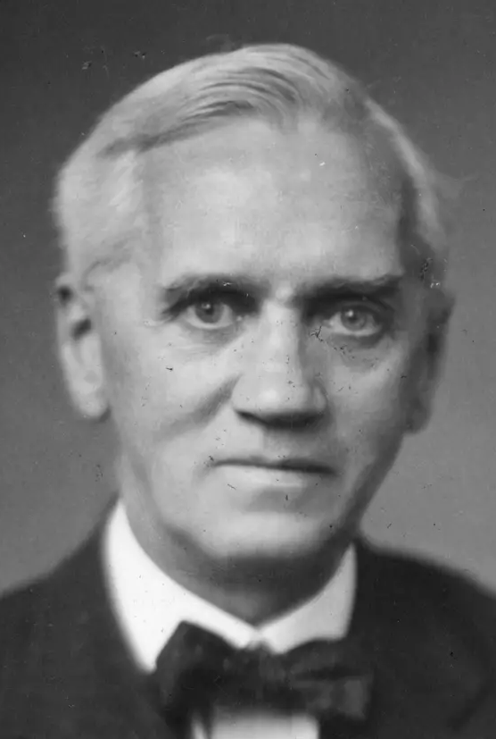

“
1945
The time may come when penicillin can be bought by anyone in the shops. There is the danger that the ignorant man may easily under-dose himself and by exposing his microbes to non-lethal quantities of the drug make them resistant.
Sir Alexander Fleming,
Inventeur de la pénicilline
Discours Prix Nobel

Slide 4
Antibiorésistance, un enjeu de santé publique critique et planétaire
~10 millions
de morts / an*
Classes d’antibiotiques commercialisées
Sulfamides
Pénicilline
Streptomycine
700 000 morts
dus à l’antibiorésistance
Chloramphénicol
Tétracycline
Résistance aux antibiotiques
Erythromycine
Ampicilline
Vancomycin
Imipenem
Ciprofloxacine
1930
1980
2014
2050
Nécessité absolue d’adresser l’antibiorésistance avec une réponse efficace
Sources : Rapport de Jim O'Neill, 2016 - Stephen R. Palumbi, « Humans as the world's greatest evolutionary force », Science, vol. 293,‎ 2001, p. 1786-1790 (PMID 11546863)

Slide 5
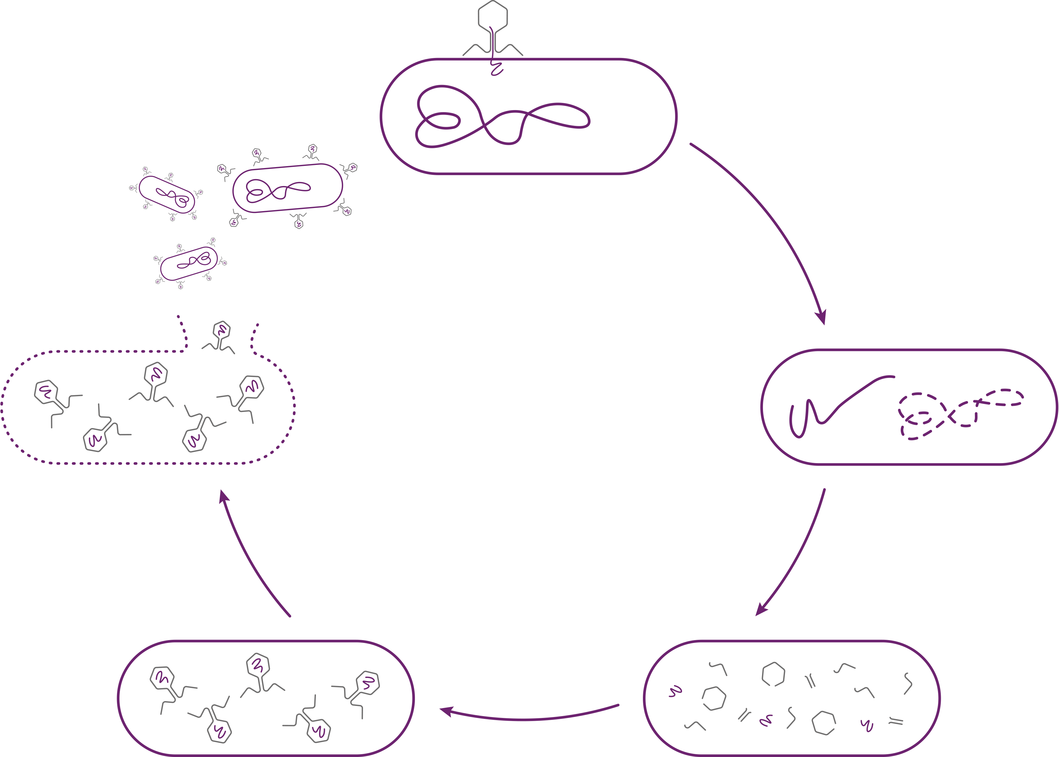
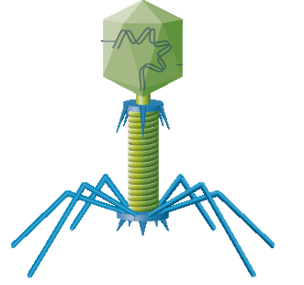
La phagothérapie : une solution naturelle pour traiter les infections résistantes
Phage
Bactérie
1
ADN de la bactérie
2
Mode d’action unique
Spécificité
Rapidité
(inférieur à 45 min)
Autoréplication jusqu’à la dernière bactérie
Bactériophages :
virus, prédateurs naturels des bactéries
3
5
4
La phagothérapie permet des traitements simples, efficaces et bien tolérés

Slide 6

Approche innovante de Pherecydes : la phagothérapie de précision
Concept appliqué
avec succès
Traitement compassionnel
chez 22 patients français
1
SÉLECTIONNER des phages visant un maximum de souches bactériennes pour « couvrir » au mieux l’espèce bactérienne visée
➔ La technologie de Pherecydes permet de screener et caractériser de grandes quantités de phages pour n’en sélectionner que les plus performants
2
PRODUIRE à grande échelle les phages retenus dans des conditions de pureté optimale
➔ Pherecydes dispose de partenariats industriels pour produire ses phages aux normes GMP
Traitements individualisés
et adaptés à chaque cas
Avis réglementaire
favorable
Design de la prochaine étude de phase I/II en ligne avec les recommandations de l’Agence européenne des médicaments (EMA)
3
RETENIR pour chaque traitement, le(s) phage(s) actif(s) sur la souche bactérienne en cause
➔ Pherecydes identifie in vitro les phages cibles les plus efficaces pour proposer un traitement sur-mesure

Slide 7
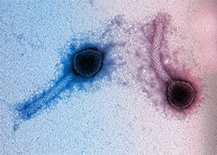

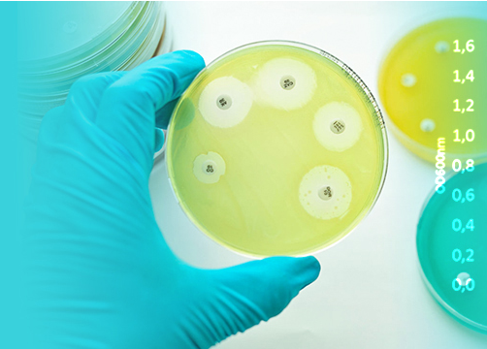










Des compétences R&D uniques alliées à une politique IP indiscutable
R&D
IP
Récupération des phages naturels
Les phages sont récupérés dans leur milieu naturel (égouts,…)
Screening
Les équipes R&D sélectionnent les phages d’intérêt
Caractérisation
Les phages sont isolés et caractérisés par le séquençage à haut débit (NGS)
Protection
Dépôt de brevets sur des phages individuels, leurs variants et leurs associations
4 brevets sur les zones à haut potentiel
Des fondamentaux tangibles pour un développement maitrisé

Slide 8












Pherecydes Pharma, à l’avant-garde de la phagothérapie contre les infections bactériennes les plus résistantes
1
priorité
adresser 3 des infections bactériennes les plus critiques selon l’OMS
Développements dans un cadre réglementaire validé par des autorités de santé clés
3
familles de phages
anti-Staphylococcus aureus (Staphylocoque doré)
anti-Pseudomonas aeruginosa
anti-Escherichia coli
26
patients
traités dans le cadre de traitements compassionnels au sein de centres hospitaliers reconnus
Réseau de partenaires scientifiques prestigieux
4
brevets
dont certains délivrés aux Etats-Unis, en Europe,
au Japon, Hong-Kong et Australie
25 collaborateurs expérimentés
dont 1 MD, 2 Pharm D, 1 DVM & 5 PhD

Slide 9
3 bactéries ciblées par Phereceydes représentant 2/3 des infections nosocomiales résistantes
Répartition des infections
résistantes par type de bactérie
Marché adressable correspondant aux infections résistantes causées par ces 3 bactéries
68% des infections résistantes
sont causées par 3 les cibles Pherecydes¹
Nb. d’infections résistantes²
Nb. d’infections résistantes
en milieu hospitalier³
Staphylococcus aureus
Autres bactéries
États-Unis
Europe
68%
Escherichia coli
553 700
infections
258 844
infections
Pseudomonas aeruginosa
Staphylococcus aureus
Escherichia coli
Pseudomonas aeruginosa
Un coût de 3,7 Mds $²
Un coût de 1,3 Md $³
Un coût de 5 Mds $ pour les systèmes de santé en Europe et aux États-Unis
Sources : (1) Opatowski M - Hospitalisations with infections related to antimicrobial-resistant bacteria from the French nationwide hospital discharge database, 2016 ; (2) Hôpital et ville - CDC (Centers for disease Control and Prevention) – Antibiotic Resistance Threats in the US ;
(3) https://www.ecdc.europa.eu/sites/default/files/documents/surveillance-antimicrobial-resistance-Europe-2019.pdf

Slide 10
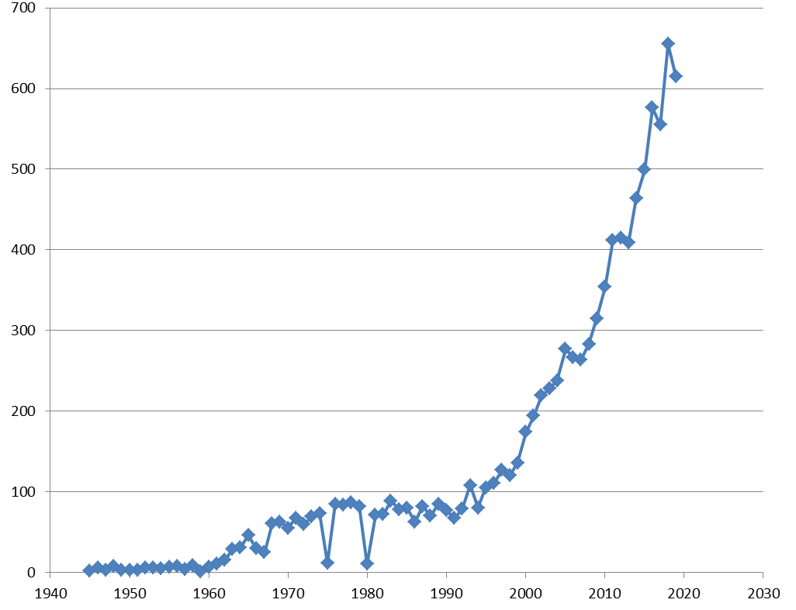
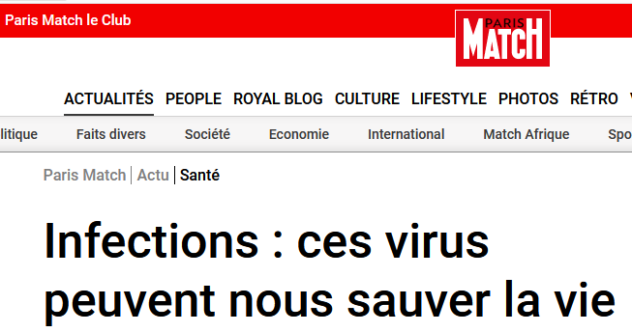

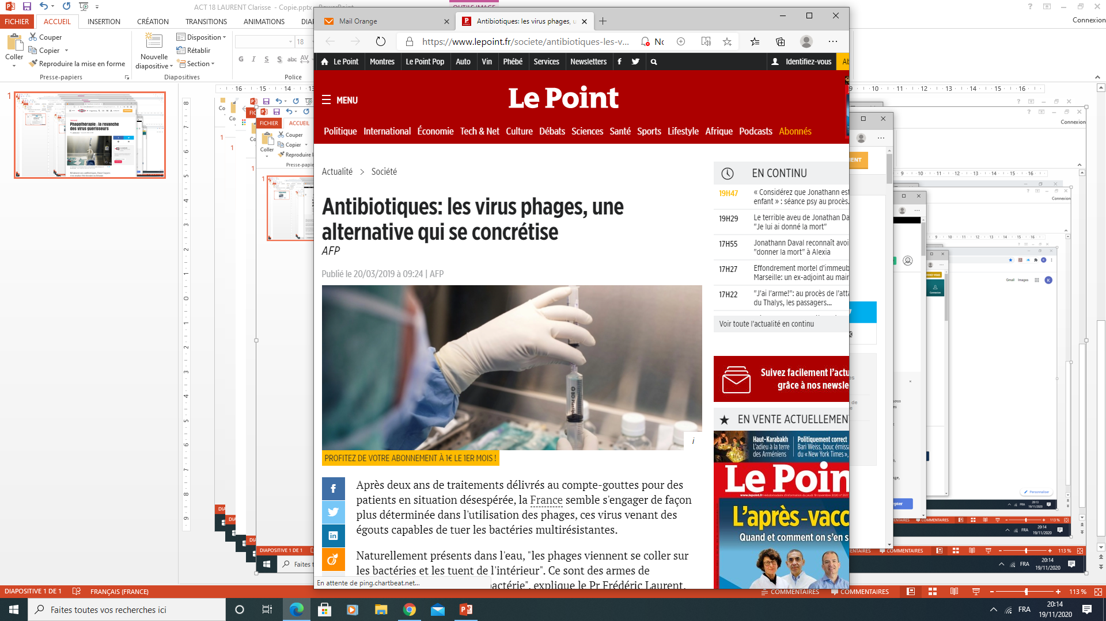
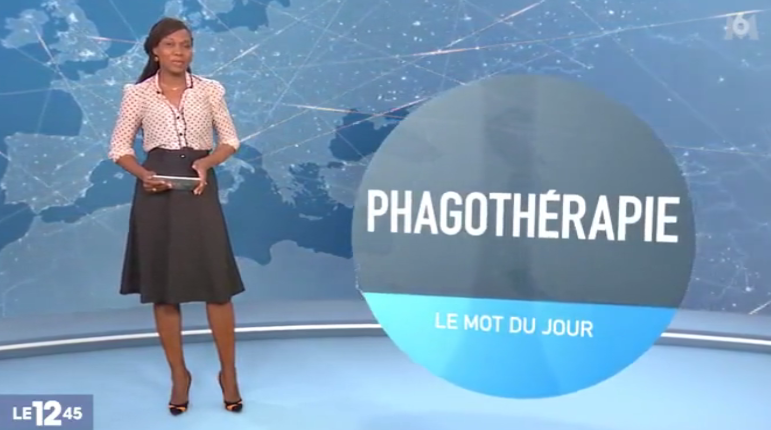
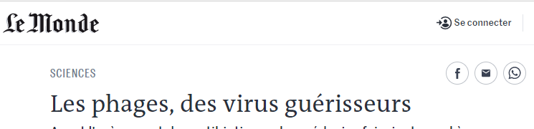
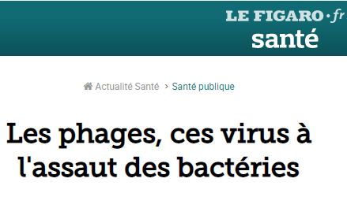
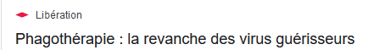
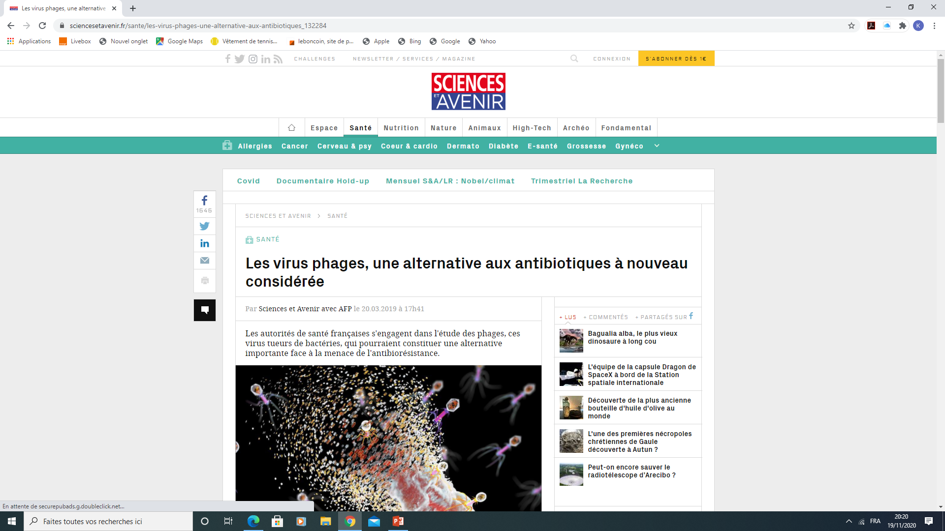
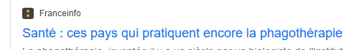
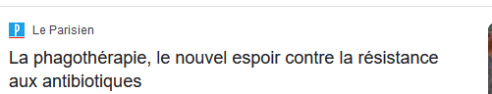
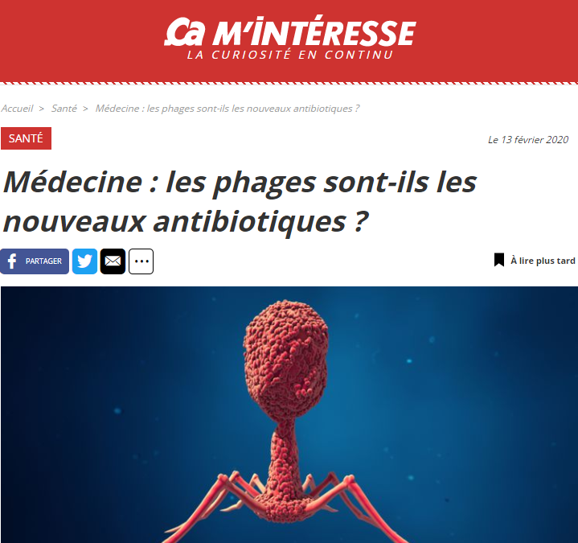
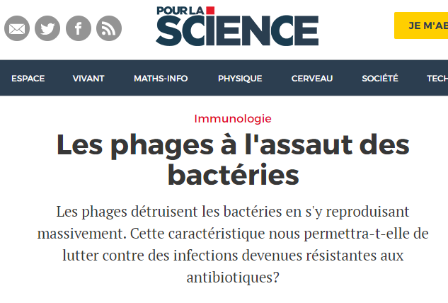
Intérêt scientifique et médiatique croissants pour la phagothérapie
Croissance exponentielle
du nombre de publications scientifiques
Intérêt thérapeutique
des phages largement médiatisé
2000
1960
Source : Société sur la base des publications de PubMed

Slide 11
La phagothérapie de précision de Pherecydes : une approche innovante
02

Slide 12
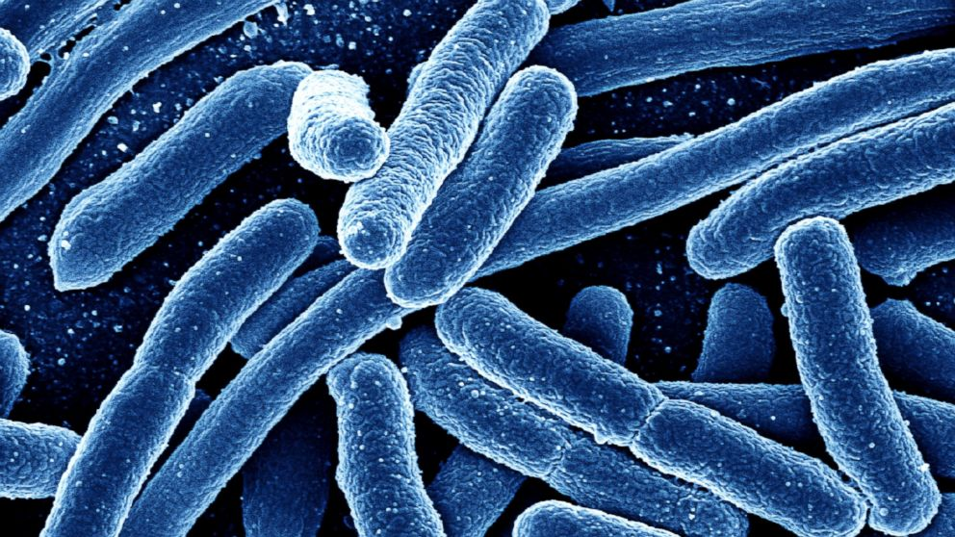

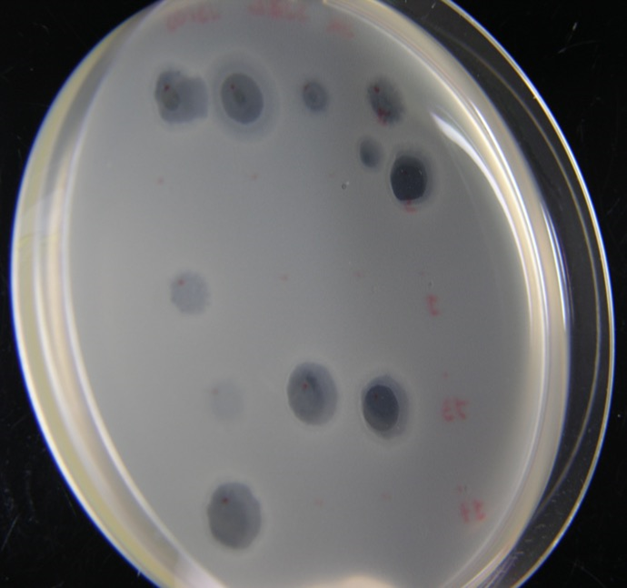

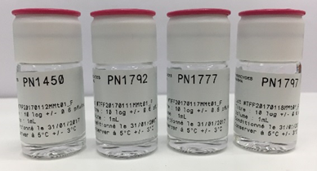

Phagothérapie de précision : un concept unique développé par Pherecydes
Médecins
Envoi de la souche bactérienne du
patient avec l’accord de l’ANSM
Phagogramme – sélection des phages “sur-mesure”
1
    Analyse par Phagogramme (<48h)
    Seuls les phages actifs sont sélectionnés
2
Mesure in vitro de l’activité des phages sur la souche bactérienne collectée
1
Pharmaciens
Les phages sont assemblés dans des conditions stériles dans une solution physiologique
3
Sélection des phages les plus actifs sur la souche pathogène
2
Patients
Les phages sont administrés selon une procédure définie par le médecin et le pharmacien
Assemblage des phages sélectionnés par la pharmacie hospitalière
4
3
Actuellement internalisé et dans le futur en partenariat
Approche réplicable à un nombre illimité de cibles bactériennes

Slide 13

Plateforme Pherecydes : sélection de phages alliant efficacité thérapeutique et industrielle
Cibles
Phages sélectionnés
Couverture du panel
de référence*
Activité sur souches cliniques
Avantages thérapeutiques
En traitement compassionnel
    Sélection de phages répondant aux critères :
      d’efficacité
      de pureté
      de capacité de production
Staphylococcus aureus
2
78%
100%
Pseudomonas aeruginosa
4
98%
80%
Escherichia coli
5
91%
n.a.
Note : * Panels utilisés : Staphyloccocus aureus : CNR Staphylococci; Pseudomonas : De Soyza; E. Coli : Donamur – centre national de référence des enterobactéries

Slide 14

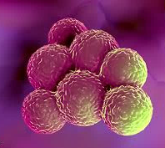
1ère cible de Pherecydes : Staphylococcus aureus (Staphylocoque doré)
High Priority
#2/3
2ème bactérie la plus responsable d’infections nosocomiales
Priorité mondiale élevée selon l’OMS¹
>25% des infections au Staphylococcus aureus sont résistantes
Indications initiales ciblées
Infections ostéoarticulaires sur prothèses : jusqu’à 2% des prothèses de hanche et 3% des prothèses de genou
Ulcère du pied diabétique : 15% des patients avec un taux d'infection de 40 à 80%, 1ère cause d’amputations de membres inférieurs dans les pays développés
Résultats à date
2 études toxicologiques n'ont révélé aucun signe de toxicité :
  étude de toxicité aiguë sur des souris a été réalisée sur des souris
  étude de tolérance locale et de toxicité de 21 jours a été réalisée sur des mini-porcs
Activité lytique démontrée dans un biofilm
Propriété intellectuelle
Dépôt de brevets sur des phages individuels et leurs variants en 2018
Protection de toutes les associations incluant au moins un phage
Sources : (1) https://www.who.int/fr/news/item/27-02-2017-who-publishes-list-of-bacteria-for-which-new-antibiotics-are-urgently-needed; (2) CDC - U.S. Department of Health and Human Services – Centers for Disease Control and Prevention

Slide 15
1ère cible de Pherecydes : Staphylococcus aureus (Staphylocoque doré)
High Priority
#2/3
Lancement en 2021 d’une étude de phase I/II
dans l’infection ostéoarticulaire sur prothèse du genou ou de la hanche
Infection
ostéoarticulaire
2021
2022
2023
2024
2025
Phase I/II
1^{ers} résultats
Résultats finaux
Phase III
    Design de l’étude
    Phase I/II comparative menée sur 60 à 80 patients*
    Collaboration avec les Centres de Référence attachés pour la Prise en charge des Infections ostéoarticulaires complexes (CRIOAc)
    Traitement avec des phages anti-Staphylococcus aureus actifs sur chaque souche (condition d’inclusion)
    Objectif principal : l’efficacité et la tolérance des phages en association à la procédure DAIR (Debridment, Antibiotics, Implant Retention) 3 mois post-opération
    Principales recommandations de l’EMA :
    Etude contrôlée et randomisée
    Standardisation du traitement antibiotique de référence
Apporter la preuve de concept de la valeur clinique de la phagothérapie de précision
Note : * Nombre de patients et design affinés suite aux résultats d’une étude rétrospective menée actuellement avec CRIOAc

Slide 16

1ère cible de Pherecydes : Staphylococcus aureus (Staphylocoque doré)
High Priority
#2/3
Un programme clinique étendu avec des études en propre et sponsorisées par des programmes publics
2021
2022
2023
2024
2025
Infection de l’ulcère
du pied diabétique
Phase I/II
Phase II/III
Infection de l’ulcère du pied diabétique
PhagoPied- Phase I/II
Infection ostéoarticulaire sur prothèse
Phagos - Phase I/II
Une diversité de programmes cliniques pour dérisquer le développement de cet actif-clé

Slide 17
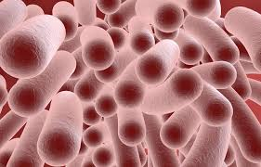
2ème cible de Pherecydes : Pseudomonas aeruginosa
High Priority
#1/3
Bactérie parmi les plus difficiles à traiter
Priorité mondiale critique selon l'OMS¹
Un impact très fort sur la mortalité des patients
Indications initiales ciblées
  Pneumonie associée à la ventilation
  Pneumonie associée à la mucoviscidose
Résultats
à date
Réduction significative de la charge bactérienne pulmonaire
Développement préclinique réglementaire (études de toxicité) achevé
Excellents résultats avec l’administration par nébulisation dans un modèle d’infection chez l’animal
Très bonne tolérance, y compris avec des injections intraveineuses, dans le cadre de
1^{ers} traitements compassionnels
Production sur souche bactérienne modifiée génétiquement pour assurer la pureté des phages
Prochaines étapes
Mise à disposition des phages dans le cadre des Autorisations temporaires d’utilisation (ATU)
Evaluation d’un protocole clinique dans une population atteinte de mucoviscidose
Propriété
intellectuelle
Brevets sur des phages individuels et leurs variants aux Etats-Unis, en Australie, au Japon et en Europe
Protection de toutes les associations incluant au moins un phage
Sources : (1) https://www.who.int/fr/news/item/27-02-2017-who-publishes-list-of-bacteria-for-which-new-antibiotics-are-urgently-needed (La Société)

Slide 18
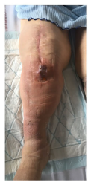
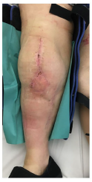
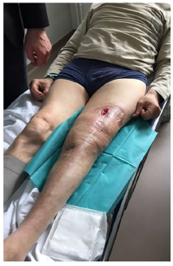




Traitements compassionnels : plus de 26 patients français ont bénéficié de la phagothérapie de Pherecydes
Plusieurs voies d’administration testées, dont la voie intraveineuse
+7 indications différentes traitées avec une majorité d’infections ostéoarticulaires
Indication / Infection | Bactéries ciblées
Prothèse de genou | Staphylococcus aureus Pseudomonas aeruginosa Staphylococcus lugdunensis (?)
Prothèse de hanche | Staphylococcus aureus Pseudomonas aeruginosa
Ostéite | Pseudomonas aeruginosa
Autres (Fracture pelvienne compliquée, cranioplastie, pied diabétique, endocardite sur valve, bactériémie sur une fistule thoracique profonde.) | Staphylococcus aureus Pseudomonas aeruginosa
Résultats tangibles
    Excellents résultats observés dans 10 cas d’infections* :
  phages bien tolérés
  effet bénéfique clinique et / ou microbiologique
    Publication scientifique des résultats sur 3 patients
    (Nov. 2020)
Soutien systématique de l’ANSM et des centres de soins
*:seules données disponibles
Des résultats encourageants validant l’approche de Pherecydes

Slide 19
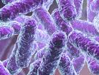
3ème cible de Pherecydes : l’Escherichia coli
High Priority
#1/3
Priorité mondiale critique selon l'OMS¹
Principale cause d’infections nosocomiales résistantes
Indications initiales ciblées
Infections urinaires compliquées
Résultats
à date
Résultats in vitro : couverture supérieure à 91% du panel représentatif
Premiers résultats in vivo (souris) : démonstration que les phages pénètrent dans les reins et la vessie après une administration intraveineuse validant la 1ère indication retenue
Poursuite du développement préclinique (dont études de toxicité réglementaires)
Mise au point de souches de production OGM
2 études cliniques envisagées :
  étude de phase I/II : démontrer une activité antimicrobienne dans les voies urinaires par voie intraveineuse et définir le schéma de traitement optimal
  étude de phase III : prouver l'efficacité du traitement lorsqu'il est ajouté au traitement standard
Prochaines étapes
Brevets sur des phages individuels et leurs variants aux Etats-Unis, en Australie, au Japon, en Europe et en Israël
Protection de toutes les associations incluant au moins un phage
Propriété intellectuelle
Sources : (1) https://www.who.int/fr/news/item/27-02-2017-who-publishes-list-of-bacteria-for-which-new-antibiotics-are-urgently-needed (La Société)

Slide 20
Développement clinique soutenu et diversifié dans des indications critiques
2021
2022
2023
2024
2025
Staphylo-coccus
aureus
Infection ostéoarticulaire sur prothèse
Phase I/II
Phase III
Phagos - Phase I/II
Infection de l’ulcère du pied diabétique
Phase I/II
Phase II/III
PhagoPied- Phase I/II
Escherichia
coli
Infection urinaire complexe
Phase I/II
Phase II/III
Pseudo-monas
aeruginosa
Infection des voies respiratoires
Phase I/II
Étude réalisées et sponsorisées par Pherecydes Pharma
Etudes à l’initiative des investigateurs, financées par des programmes hospitaliers de recherche clinique (PHRC)

Slide 21
Des autorisations d’accès précoce (AAC) attendues dès le S2 2021
Un potentiel important de patients cibles
    2nd semestre 2021 :
    Mise à disposition via des AAC des phages anti-Staphylococcus aureus et
    anti-Pseudomonas aeruginosa
19.000 patients
Staphylococcus aureus résistant
23.500
patients
    1er semestre 2021
    Disponibilité des lots de phages GMP
4.500 patients
Pseudomonas aeruginosa résistant
    Novembre 2020
    Production de premiers lots GMP
Système des AAC
    Août 2020
    Production GMP en partenariat
Les autorisations d’accès précoce permettent à certaines catégories de malades en France d'utiliser des médicaments n'ayant pas encore reçu une autorisation de mise sur le marché (AMM).
    Mars 2019
    Comités scientifiques spécialisés temporaires (CSST) avec avis favorable de l'ANSM
    Nécessité de production GMP
Répondre aux besoins médicaux les plus urgents à très court terme

Slide 22
Déploiement offensif de la phagothérapie de précision
> 2022
Montée en puissance de la production
    Scale-up de la production GMP à grande échelle
    Anticipation d’expansion à l’international
S2 2021
Autorisation d’Accès Précoce
    France
    Potentiel de 23.500 patients adressables
S1 2021
Développement du Phagogramme 2.0
    Fiabilité, reproductibilité, sensibilité et rapidité
    Capacité de montée en charge et économies d’échelle
Matérialisation des avantages concurrentiels uniques pour faire de Pherecydes,
le leader de la phagothérapie de précision

